Slide 1
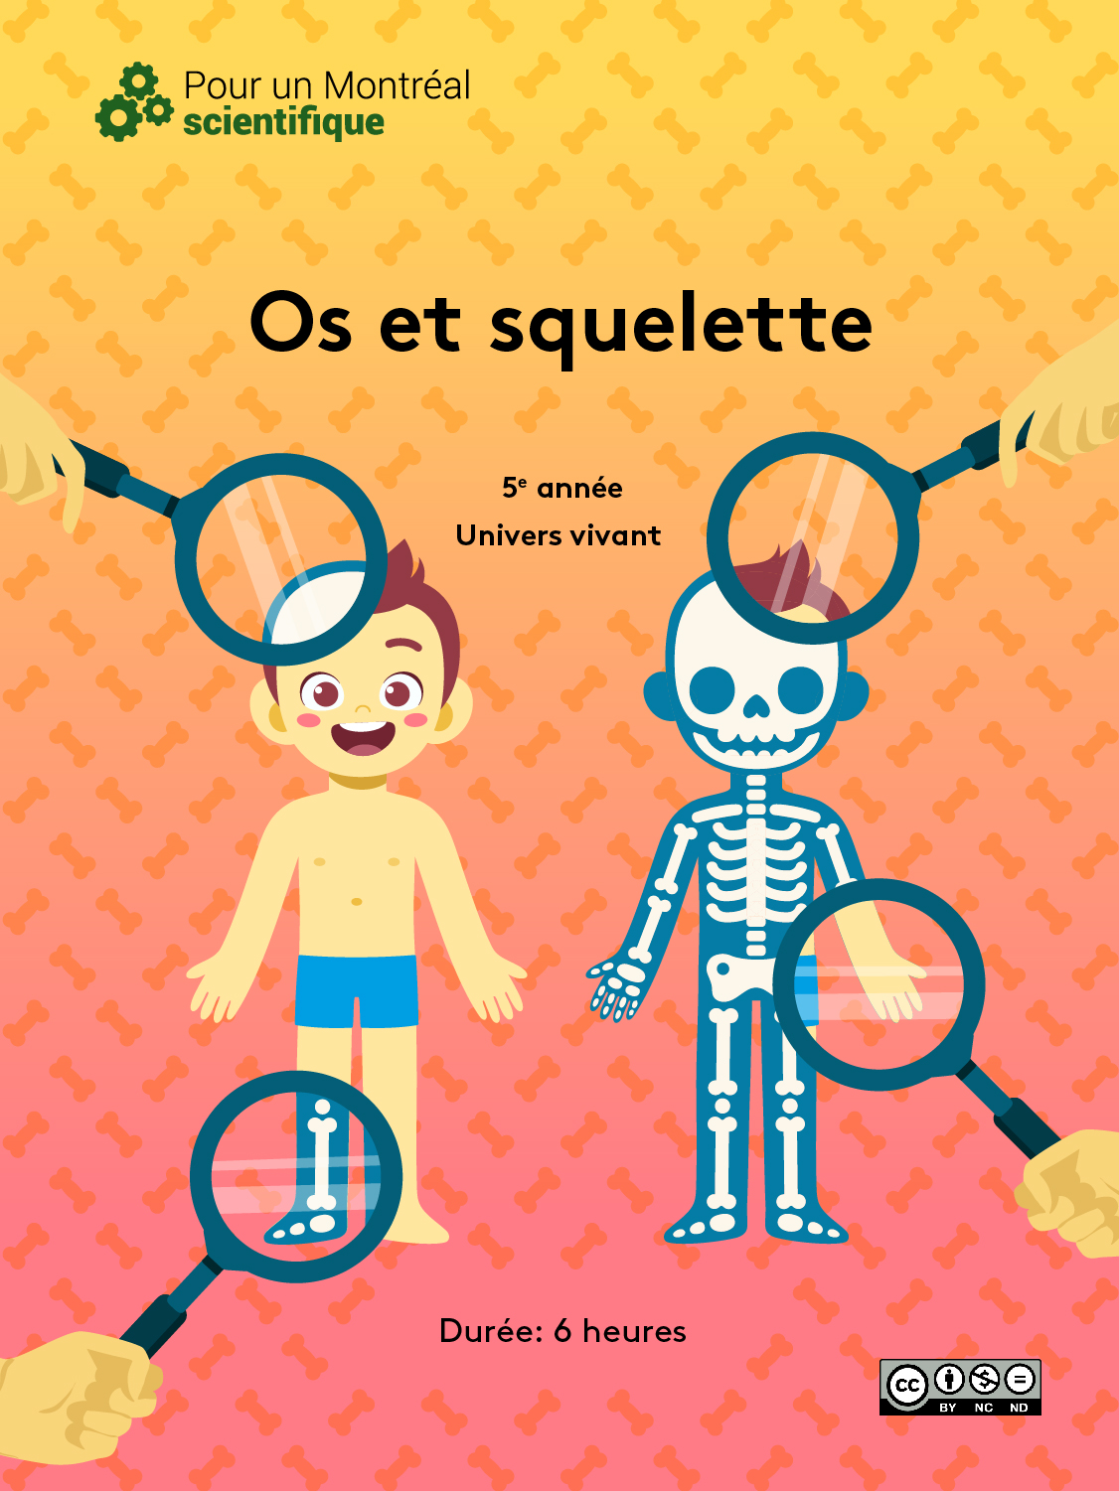


Os et squelette
Univers vivant ⎯ 5e année ⎯ 6 heures
2021
* Ce guide pédagogique est inspiré d’activités du Education Development Center Inc et de LAMAP.

Slide 2

Table des matières
Présentation de la situation d’apprentissage | p.3
Séquence d’enseignement | p.4
Fiche matériel | p.5
Description des activités | p.6
Fiches théoriques | p.16
Évaluations | p.23
Fiches TNI | p.29
Fiches d’activité | p.35
Vidéo de présentation du matériel :
Où commander les pelotes de hibou ? www.obdk.com

Slide 3
Présentation de la situation d’apprentissage
Intention pédagogique
Aborder les notions entourant les os, les squelettes et les membres composant la structure animale.
Objectif(s)
- Découvrir et nommer certains os du corps humain. Regrouper les os du corps humain selon leur fonction. Reconnaître l’alimentation d’un animal en observant sa mâchoire.
Références à la PDA sciences |  |  | Activités
Univers vivant Matière | Cycle 2 | Associer des parties et des systèmes de l’anatomie des animaux à leur fonction principale. Associer des animaux familiers à leur régime alimentaire. Répertorier les animaux selon leur classe. | 3, 4, 5, 6 5 6
Univers vivant Technique et instrumen-tation | Cycle 3 | Utilisation d’instruments d’observation simples (ex. : loupe, binoculaire, jumelles, microscope). Utiliser adéquatement la terminologie associée à l’univers du vivant. | 1, 2, 6 1, 2, 3, 4, 5, 6
Ceci est une interprétation de la PDA fournie à titre indicatif. Par ailleurs, l'enseignant-e est la personne la mieux placée pour connaître le niveau de maîtrise des contenus par son groupe.
Vocabulaire scientifique
- Crâne - Cage thoracique - Colonne vertébrale - Bassin | - Incisive - Canine - Molaire | - Omnivore - Carnivore - Herbivore | - Mammifère - Oiseau

Slide 4
Séquence d’enseignement
Activité | Description | Durée | Fiches d’activité | Fiches TNI | Fiches théoriques
AMORCE
L’objet mystérieux | Les élèves reçoivent un objet mystérieux (pelote de réjection de hibou) qu’ils observent et tentent d’identifier (hypothèse). | 50 min | A | -- | 1
RÉALISATION
Les indices à l’intérieur | Les élèves ouvrent les pelotes, extraient les os, les lavent et les classent. | 60 min | B | -- | --
Les os humains | Les élèves dessinent tous les os qu’ils connaissent sur une silhouette humaine. Ils débattent et nomment les os du squelette humain. | 45 min | C | 1 | 2
Les principaux groupes d’os | Les élèves localisent les principaux groupes d’os sur leur corps et déterminent leurs fonctions. | 45 min | D | -- | 3
Les dents et mâchoires | Les élèves analysent les formes et la fonction de leurs propres dents. Ils découvrent également comment les dents d'un animal nous permettent de déterminer son régime alimentaire. | 65 min | E | 2, 3, 4 | --
INTÉGRATION DES ACQUIS
Le squelette mystérieux | Les élèves utilisent leurs connaissances sur les os pour reconstruire les squelettes de leur pelote de hibou, identifier l’animal et décrire son aspect et son mode de vie. | 60 min | F | 5 | --

Slide 5
Os et squelettes (5e année) – Matériel
Item | Pour 1 classe | Pour 2 classes | Pour 4 classes | Dans ce bac
Objets
Loupes | 12 | -- | -- | 12
Pinces | 12 | -- | -- | 12
Carton noir | 12 | -- | -- | 12
Pinces en plastique | 12 | -- | -- | 12
Assiette de plastique (couvercle) | 12 | -- | -- | 12
Pot « solo » (1 litre) | 2 | -- | -- | 2
Miroirs | 12 | -- | -- | 12
Moulage de crâne d’herbivore | 1 | -- | -- | 12
Matériel périssable
Objets mystérieux (1) | 12 | 24 | 48 | 48
Boîtes d’œufs (2) | 6 | 12 | 24 | 12
Cure-dent | 12 | 24 | 48 | 100
À prendre dans le matériel de la classe
Papier brun
Mouchoirs
Eau
Papier construction ou feuilles blanches
L’enseignant.e doit apporter
Notes
Les objets mystérieux se commandent via le site suivant : www.obdk.com Quand il manque de boîtes d’œufs , demander aux élèves d’en rapporter de la maison.

Slide 6
Description des activités
Activité | Pages
1. L’objet mystérieux | 6-7
2. Les indices à l’intérieur | 8-9
3. Les os humains | 10
4. Les principaux groupes d’os | 11
5. Les dents et la mâchoire | 12-13
6. Les squelettes mystérieux | 14

Slide 7

Amorce
1. L’objet mystérieux
Durée : 50 minutes
Vue d’ensemble
Les élèves vont observer un objet mystérieux, trouvé dans une forêt. Il s’agit d’une pelote de réjection de hibou, ce qu’ils ignorent au départ. On leur demandera de l’examiner, de rassembler des preuves et d’essayer de l’identifier.
Préparatifs (10-15 min.)
Diviser la classe en équipes de 2. En cas de nombre impair, l’enseignant.e décide s’il y a une équipe de 3 ou un enfant seul, en fonction de la clientèle et de la disponibilité du matériel.
Distribuer les boîtes de rangement (vides) et demander aux équipes d’identifier leur boîte. Ces boîtes seront utilisées pour stocker le matériel sur la totalité de la situation d'apprentissage.
Distribuer les fiches d’activité et annoncer le mandat. Ils devront regarder attentivement un objet mystérieux, trouvé dans une forêt, et noter un maximum d’observations sur la fiche d’activité. À partir de ce qu’ils ont vu, ils devront émettre une hypothèse sur la nature de l’objet. Au besoin, discuter de ce qu’est une bonne observation (voir fiche théorique 1).
Précautions. Préciser que parce qu’il est très fragile, il faut manipuler l’objet avec beaucoup de délicatesse. Surtout, il ne faut pas l’ouvrir, car ce sera l'objet d'une prochaine séance.
Observation (15-20 minutes)
Distribuer les pelotes et les loupes. Notez qu’il ne faut pas ouvrir la pelote, mais il faut bien ouvrir le papier aluminium dans lequel elle est emballée !
Donner environ 15 minutes aux élèves pour observer l’objet. Ils doivent faire au moins 5 observations. Après les plus évidentes comme la couleur et la taille, ils commenceront à se concentrer sur des choses qui pourront leur permettre de trouver des indices sur la nature de l’objet (comme des os et/ou des poils à la surface).
Matériel nécessaire
Par équipe de 2
Pelote de réjection de hibou Loupe Boîte à 6 compartiments (boîte d’œufs ou autre)
Par élève
Fiche d’activité A
Pour l’enseignant.e
Fiche théorique 1
Pour plus d’observations
Ne pas négliger des sens comme l’odorat et le toucher. Si les élèves touchent, ils doivent le faire très délicatement, pour éviter les bris.
7

Slide 8
Amorce
1. L'objet mystérieux (suite)
Où acheter les pelotes
Vous pouvez commander les pelotes via le site américain suivant : www.obdk.com
Sinon, il est possible d’en commander à un tarif plus élevé chez Spectrum ou Prolabec.
Hypothèse (5-10 min.)
Ranger les pelotes. Lorsque cela fait suffisamment longtemps que les élèves font des observations, demander aux équipes de remettre leur pelote dans le papier alu, ou encore dans un mouchoir. Manipuler avec soins et déposer dans la boîte.
Demander à un volontaire d’expliquer ce qu’est une hypothèse. Demander ensuite quels sont, d’après eux, les éléments importants d’une bonne hypothèse. (Voir Fiche théorique 1.)
Sur leur fiche d’activité, les élèves remplissent la partie « hypothèse initiale ». Notez que les membres d’une équipe ne sont pas obligés d’émettre la même hypothèse.
Discussion (20-25 min.)
Pour chaque équipe, un membre volontaire donne son opinion sur la nature de l’objet.
Inviter l’élève à citer deux ou trois observations qui l’ont conduit à émettre son hypothèse.
Encourager la classe à poser des questions à ceux qui présentent leurs observations, afin que ces derniers clarifient leurs opinions.
Les hypothèses peuvent être notées au tableau.
À la fin, il revient à l’enseignant.e de faire un grand retour, en posant des questions comme :
Quelles hypothèses reposent sur le plus grand nombre d'observations?
Quelles hypothèses semblent reposer sur les meilleures observations?
Certaines hypothèses se répètent-elles ?
Quelles hypothèses sont les plus surprenantes ou étranges ?
Sont-elles basées sur de bonnes observations ?
Alerte au divulgâcheur
Si un élève sait ou devine que ce sont des pelotes de hibou, acceptez l’idée au même titre que les autres. Ne la confirmez pas à ce moment-là.

Slide 9
Réalisation
2. Les indices à l’intérieur
Durée : 60 minutes
Vue d’ensemble
Les élèves vont disséquer leur objet mystérieux et découvrir de petits os. Ces os sont des indices que les élèves utiliseront afin d’étudier et d’identifier l’objet mystérieux et son contenu. Les élèves vont rassembler leurs premiers indices en extrayant, lavant, dessinant et en classant les os selon leur forme et leur taille.
Préparatifs (5-10 min.)
Ramollir les pelotes. Avant de commencer l’animation, faire tremper les pelotes (emballées dans l’alu) dans de l’eau tiède, jusqu’à ce qu’elles coulent au fond de l’eau (5-15 minutes). Utiliser les pots de plastiques, mais si on tient à ce que les équipes aient les mêmes pelotes que lors de la première semaine, il faudra peut-être utiliser des contenants individuels (p. ex. verres de plastique du bac « Changements chimiques »).
Distribution du matériel. Pour commencer, les élèves n’auront besoin que de l’assiette en plastique, la pince et les cure-dents. Distribuer les pelotes sur des bouts de papier brun, de manière à les égoutter.
Disséquer la pelote (*)
Au moment opportun, donner les instructions suivantes :
Pour ouvrir l’objet, donner des petits coups de cure-dents jusqu’à ce qu’il se disloque. Cette procédure doit se faire lentement et délicatement, afin que le contenu (des os d’animaux petits et fragiles) demeure le plus intact possible.
Séparer les os des poils. Pour nettoyer les os, gratter doucement. Fouiller parmi les poils; certains os sont très petits et peuvent être encore cachés. Afin de faciliter l’identification et le tri des os, il est possible les laver en les trempant dans un plat rempli d’eau.
Matériel nécessaire
Par équipe de 2
Pelote de réjection de hibou Loupe Boîte à 6 compartiments (boîte d’œufs ou autre) Pince Demi-feuille noire, cartonnée 2 Cure-dents Assiette de plastique Mouchoirs
Par élève
Fiche d’activité B (B.1 et B.2, imprimées recto-verso)
Pour l’enseignant.e
2 Pots de plastiques Eau
* Durée de l’activité
Allouer 30-40 minutes pour disséquer la pelote et classer les os (page suivante).
Si une équipe est trop lente, encourager une meilleure coopération (un qui fouille les poils, un qui nettoie les os trouvés).

Slide 10
Réalisation
2. Les indices à l’intérieur (suite)
Classement des os
Lorsqu’une équipe a fini de bien séparer et nettoyer les os de sa pelote, distribuer le matériel suivant : la fiche d’activité B, la loupe, le carton noir, ainsi que quelques mouchoirs.
Les élèves doivent trier et classer les os. Le carton noir sert à créer un contraste et aide à mieux voir. (si les os sont lavés à l’eau, les égoutter sur du papier brun avant de les mettre sur le carton noir). En s’aidant de la loupe, il faut classer les os par groupes ou catégories. Des exemples de catégories sont : petits et gros, plats et larges, longs et droits.
Remplir la fiche d’activité B. Les élèves doivent dessiner un ou deux os de chaque catégorie, écrire une petite description sur chacun et indiquer le nombre d’os trouvés. Si des élèves ont une idée de la nature de ces os, ils peuvent la noter. Rappeler aux élèves qu’ils doivent noter leurs observations avec beaucoup de soin.
Une fois l’activité complétée, ranger les os. Pour préserver le tri, placer chaque groupe d’os sur un mouchoir, replier et déposer dans la boîte de rangement.
Discussion et découverte de l’objet mystère (10 min.)
Demander à des volontaires de faire part de leurs découvertes et de leur opinion sur la nature de l’objet mystérieux. Voici des questions pouvant nourrir la discussion :
« Quels genres d’os as-tu trouvés ? Quels genres de groupes ou de catégories as-tu faits ?
Quelles sont les caractéristiques de chaque catégorie ? Combien d’os as-tu trouvés en tout ?
Combien par catégorie ? Quel était l’os le plus bizarre que tu as trouvé ?
Qu’as-tu trouvé en dehors des os ? Comment les os se sont-ils retrouvés dans cet objet ?
D’où peuvent-ils provenir ? Les os proviennent d’un animal ou de plusieurs animaux ?
De quel animal pourrait-il s’agir ? »
Au moment opportun, lever le mystère en dévoilant la nature de l’objet mystérieux. Il n’est pas nécessaire de faire durer le suspens trop longtemps !
Expliquer que chaque pelote contient un ou plusieurs squelettes de petits animaux que le hibou a mangés. Le hibou a digéré les parties tendres de l’animal, alors que les morceaux qu’il ne pouvait digérer se retrouvent dans cette pelote que le hibou a crachée ou régurgitée.
Pour terminer, montrer aux élèves la vidéo d’un hibou qui régurgite :
https://www.youtube.com/watch?v=DxhtS_XJiUU

Slide 11
Réalisation
3. Les os humains
Durée : 45 minutes
Vue d’ensemble
Les élèves devront dessiner tous les os qu’ils connaissent sur le corps humain. En discutant, ils mettront ensuite en commun leurs connaissances des os humains et des squelettes.
Introduction (5 min.)
« Aujourd’hui – et pour les deux séances suivantes – nous allons mettre la pelote de côté. L’idée, c’est que si on veut identifier ce que les hiboux ont mangé, il faut connaître un peu les squelettes – surtout les squelettes de mammifères. Nous allons donc nous intéresser au squelette du mammifère que vous connaissez le mieux : vous ! »
Connaissances initiales (15-25 min.)
Distribuer la fiche d’activité C. Voir encart.
Demander aux élèves de dessiner les os du squelette humain qu’ils connaissent. Les élèves peuvent travailler individuellement ou en équipe.
S’assurer que les élèves ne dessinent que le squelette. Il s’agit des parties dures du corps; les muscles et les organes sont mous.
Encourager les élèves à se palper et à sentir leurs os.
« À ton avis, quelles formes peuvent avoir les os de la poitrine ? De tes bras? De ta tête ? Tâte et essaye de bouger plusieurs parties de ton corps. Que sens-tu ? Que se passe-t-il ? »
Nommer les os (15-20 min.)
Sélectionner le dessin qui semble le plus complet. Montrer à la classe et demander si des élèves sont capables de nommer certains des os qui apparaissent.
Afficher la fiche TNI-1. Laisser aux élèves quelques minutes pour comparer leur dessin à la réalité, puis faire un retour sur le nom des os. La porte est ouverte pour une discussion :
« Est-ce qu’il y a des choses qui vous surprennent ? Quel est le plus gros os? (rép. le fémur) Quelqu’un s’est déjà fracturé l’un de ces os ? Vous vous êtes déjà cassé autre chose ? »
Matériel nécessaire
Par élève
Fiche d’activité C
Pour l’enseignant.e
Fiche théorique 2 Fiche TNI-1
Hypothèse grandeur nature !
Au lieu d’utiliser la fiche d’activité C, il est possible de faire cette activité sur une affiche géante (par exemple, rouleau de papier « craft »).
En équipe de 3 ou 4, on trace la silhouette d’un des élèves (couché sur le papier), puis on utilise cette silhouette pour dessiner les os.
Version détaillée
Ne faire appel à la fiche théorique que si une question pertinente ne peut être répondue avec la fiche TNI.

Slide 12
Réalisation
4. Les principaux groupes d’os
Durée : 45 minutes
Vue d’ensemble
Les élèves vont identifier les principaux groupes d’os de leur corps et découvrir la fonction de chacun d’eux.
Identification des groupes (15-20 min.)
« Jusqu’à maintenant, nous avons parlé des os de manière individuelle. Maintenant, nous allons voir comment nous pouvons regrouper certains os ensemble. »
Distribuer la fiche d’activité D et demander aux élèves de remplir la page 1. Ils peuvent travailler individuellement ou en équipe, à la discrétion de l’enseignant.e.
Faire un retour en grand groupe. À ce stade, il est intéressant de se demander si tous les mammifères ont les mêmes groupes d’os. (La réponse est oui, comme nous verrons dans la toute dernière semaine d’activité.)
Fonction des groupes d’os (25-30 min.)
« Nous allons maintenant nous questionner sur les fonctions du squelette. En d’autres mots, à quoi ça sert des os ? Quelles sont les fonctions du squelette ? »
En discutant, orienter les élèves vers l’identification des trois fonctions suivantes des os : a) Structure de soutien, b) En conjonction avec les muscles, permet le mouvement, et c) Protection des organes. Écrire au tableau les trois fonctions : soutien, mouvement et protection.
Demander aux élèves de remplir la page 2 de la fiche d’activité. Les élèves devront trouver la ou les fonctions de chacun des groupes d’os.
Faire un retour en grand groupe. Les fonctions des os sont un sujet fertile en questionnements* :
« Quelle est la fonction de tel groupe au sein du corps ? Protection contre quoi ? Soutenir quoi ? Quel type de mouvement ? Pour chaque fonction, quelles caractéristiques sont importantes ? »
* Ces questionnements sont optionnels (il faut que toute la classe soit réceptive). Voir encart pour exemples de réponses.
Matériel nécessaire
Par élève
Fiche d’activité D (D.1 et D.2 imprimées recto-verso)
Pour l’enseignant.e
Fiche théorique 3
Corrigé
Voir la section « Évaluations » pour le corrigé de la fiche d’activité D.
Les côtes sont flexibles, ainsi nous pouvons respirer et nous pencher.
La colonne vertébrale est articulée (vertèbre), pour que pouvoir plier dans (presque) tous les sens.
Les os des jambes sont larges et épais pour soutenir notre poids.
Le bassin et les omoplates sont larges, pour que les membres puissent s’y attacher (muscles et tendons).
Le crâne est sans failles, pour bien protéger le cerveau.
Les pieds sont longs, pour aider à garder l’équilibre.

Slide 13
Réalisation
5. Les dents et la mâchoire
Durée : 65 minutes
Vue d’ensemble
Dans un premier temps, les élèves observeront les différentes formes de dents humaines et d’animaux. Dans un deuxième temps, cela leur permettra de faire un parallèle entre dents et régimes alimentaires.
Dents et mâchoire humaines (30 min.)
« Les dents seront très utiles pour identifier ce qu’il y avait dans votre pelote de hibou. Mais que savez-vous sur les dents ? »
Mener une discussion sur les fonctions de leurs dents. Poser des questions telles que :
« Que font vos dents ? Comment fonctionnent-elles ? Sont-elles toutes identiques ? En quoi diffèrent-elles ? À votre avis, pourquoi sont-elles différentes ? »
Demander aux élèves d’observer, à tour de rôle, les dents de leur coéquipier. Il est possible que certains élèves refusent d’ouvrir la bouche pour montrer ses dents, dans ce cas, leur donner un miroir afin qu’ils/elles puissent observer leur propre mâchoire.
Distribuer la fiche d’activité E. Les élèves doivent remplir le côté 1. (recto) à partir de leurs observations.
Mise en commun
« Quelle forme ont les dents servant à couper ? Celles qui servent à broyer / à mastiquer ? À déchiqueter ? »
Après avoir laissé les élèves utiliser leur propre vocabulaire pour désigner les sortes de dents, afficher la fiche TNI-2.
Insister sur les noms des trois groupes de dents : molaires, canines et incisives.
« Que se passerait-il si vous n’aviez que des incisives ? Ou encore que des molaires ? »
Pour mettre en évidence le rôle des canines, qui n’est pas apparent chez l’humain, afficher la fiche TNI-3.
« En quoi nos dents diffèrent-elles de celles des chiens ? Pourquoi leurs dents sont-elles différentes ? Pourquoi les chiens ont-ils des dents aiguisées et pointues ? »
Matériel nécessaire
Par élève
Crayons de couleur ( 1 rouge, 1 vert et 1 bleu) Fiche d’activité E (E.1 et E.2 imprimées recto-verso)
Par équipe de 2
Miroir de poche (facultatif)
Pour l’enseignant.e
Modèle en plastique de crâne d’herbivore Fiches TNI 2, 3, 4
Un peu d’étymologie
Les passionné.e.s de la langue pourront souligner qu’une « canine », c’est littéralement une dent de chien.
Si la question se pose, « incisif » veut dire tranchant (faire une incision), alors que « molaire » est apparenté au mot meule (une pierre servant à broyer, notamment dans un moulin).

Slide 14
Réalisation
5. Les dents et les mâchoires (suite)
Dents et mâchoires d’animaux (35 min.)
Faire le point sur l’alimentation du chien. La fiche TNI-3 est affichée. La question posée précédemment (Pourquoi les chiens ont-ils des dents aiguisées et pointues ?) emmène à comprendre que dans la nature, le chien, comme tous les autres canins (loups, renards, etc.) se nourrit principalement de viande, d’où la nécessité d’avoir des canines pour déchirer.
« Comment appelle-t-on un animal qui mange essentiellement de la viande ? » (rép. Un carnivore)
Rassembler la classe autour du modèle de crâne d’herbivore. Après avoir bien observé et discuté du crâne, attirer l’attention sur les dents, en invitant les élèves à faire un lien avec l’alimentation.
  « En quoi les dents du lapin (ou castor) sont-elles différentes de celle du chien ? Quels types de dents le lapin possède-t-il ? » (rép. Des incisives et des molaires, mais pas de canines)
  « Quel genre d’aliments ces dents permettent-elles de manger ? » (rép. Même si le lapin domestique raffole des carottes, dans la nature, le lapin se nourrit d’herbe, et ronge l’écorce des racines et des branches.)
  « Comment appelle-t-on un animal qui mange essentiellement de l’herbe? » (rép. Un herbivore)
Demander aux élèves de comparer la dentition des chiens et des lapins avec celle des humains. Nous avons tous les types de dents, ce qui nous permet de manger un peu n’importe quoi.
« Comment appelle-t-on un animal qui peut manger autant des végétaux que de la viande ? » (rép. Un omnivore)
Demander aux élèves de remplir le côté 2 (verso) de la fiche d’activité E. Les élèves travaillent seuls ou en équipe de 2, à la discrétion de l’enseignant.e.
Le corrigé de E-2 se trouve dans la section « évaluation »
Activité de renforcement (facultatif)
Afficher la fiche TNI-4 et essayer de découvrir le régime alimentaire de ces animaux.
Castor : On voit à ses incisives que c’est un rongeur, donc un herbivore. Ses grandes incisives ne servent pas seulement à manger de l’écorce, mais aussi à couper les arbres !
Hippopotame : C’est un herbivore, pourtant il a d’énormes canines ! Ces dents ne servent pas à manger. Ce sont en réalité des défenses, comme celles de l’éléphant, du morse, etc.
Chauve-souris : On peut voir des canines et des molaires. Bien que les différentes espèces n’ont pas la même alimentation, ce sont en général des omnivores (insectes, fruits et nectar, petits animaux).
Loup, lion, et requin : Carnivores (canines). Âne : Herbivore (incisives)
Grenouille : Des dents humaines ont été ajoutées (blague!). Certaines espèces de grenouilles ont des très petites dents (souvent sur le palais), mais elles ne servent pas à mastiquer, seulement à empêcher leurs proies de s’échapper. Les grenouilles avalent tout rond !

Slide 15
Intégration des acquis
6. Les squelettes mystérieux
Durée : 60 minutes
Vue d’ensemble
Dans cette dernière activité, les connaissances des élèves seront mises à profit afin de classer les os découverts dans la pelote de hibou et éventuellement reconstituer un squelette.
Préparatifs
Afficher la fiche TNI-5.
Distribuer une fiche d’activité F par équipe.
À partir du matériel de la classe, distribuer une feuille de papier construction à chaque équipe. Les os apparaissent avec plus de contraste sur une feuille colorée. Par contre, ne pas choisir une couleur trop foncée sinon il sera difficile d’y écrire de manière lisible.
Déroulement
Expliquer aux élèves qu’ils vont tenter de reconstituer le (ou les) squelette(s) qu’ils ont trouvé(s) dans leur pelote, puis essayer de l’identifier.
Les équipes étalent leurs os sur leur feuille de papier construction. Ils doivent d’abord séparer les os suivant les principaux groupes d’os. Ensuite, une des façons les plus faciles de former le squelette est d’utiliser une vue du dessus (c’est-à-dire le dos de l’animal au milieu et les pattes écartées de chaque côté).
Lorsqu’un squelette est reconstitué, il peut être collé en place. Il faut manipuler les os avec soin et ne pas appuyer fort, au risque de les briser. Aussi, ne pas mettre trop de ruban, de manière à pouvoir écrire autour.
Inviter les élèves à identifier les groupes d’os et, si possible, l’animal et son régime alimentaire. Les os non identifiés (et non-partagés – voir encart) pourront être collés dans un coin ou au bas de la feuille, puis identifiés en tant qu’ « inconnus ».
Matériel nécessaire
Par équipe de 2
Boîte à 6 compartiments (avec os catégorisés) Pince Loupe Fiche d’activité F (F.1 et F.2, imprimées recto-verso) Feuille de papier construction (ou feuille blanche) Papier collant
Pour l’enseignant.e
Fiche TNI-5
Squelettes incomplets
Certaines équipes auront des squelettes incomplets ou cassés. Ils peuvent simplement dessiner les os manquants au crayon.
Il arrive aussi qu’une équipe n’ait pas d’os de crâne, tandis qu’une autre en a plusieurs. Dans un tel cas, l’enseignant.e peut superviser un partage de crâne (s’assurer que le crâne convienne au reste du squelette).

Slide 16
Fiches théoriques
Numéro de la fiche | Nom | Pages
 | Glossaire | 17-18
1 | L’objet mystérieux | 19
2 | Les os humains | 19-20
3 | Les groupes d’os | 21-22

Slide 17
Glossaire
Adaptation | Changement au niveau de la structure, de la fonction, du comportement d’un organisme pour vivre harmonieusement avec son environnement.
Bassin | Ceinture d’os composée des deux os de la hanche et du sacrum qui rattachent la partie supérieure à la partie inférieure du corps
Biceps | Muscle large antérieur du bras qui en se contractant permet la flexion du bras ; également le nom d’un muscle large à l’arrière de la cuisse.
Os | Tissu dur, compact et poreux composé de sels minéraux et de substances organiques. Les globules rouges sont produits dans la moelle, au centre de l’os.
Canines | Dents tranchantes, pointues, utilisées pour déchirer les aliments, localisées entre les incisives et les molaires chez les animaux vertébrés carnivores ou omnivores.
Cage thoracique | Ensemble de plusieurs paires de côtes renfermant la poitrine. Chacune d’elles est rattachée dans le dos à la colonne vertébrale et devant au sternum, à part les deux paires du bas, les côtes flottantes.
Carnivore | Animal qui se nourrit de viande et qui possède des dents pointues, tranchantes lui permettant de déchirer ses proies.
Cartilage | Tissu dur conservant une certaine élasticité. Le cartilage recouvre une extrémité de l’os et constitue l’essentiel du nez et de l’oreille externe.
Colonne vertébrale | Épine dorsale ou rachis chez les animaux vertébrés composée d’une série de vertèbres, os séparés et articulés qui entourent la moelle épinière et soutiennent les côtes.
Crâne | Structure des os de la tête d’un animal vertébré.
Cubitus | Os de l’avant-bras rattaché au niveau de l’articulation du coude à l’humérus, l’os du bras.
Disséquer | Sectionner ou écarter afin d’examiner la structure interne.
Fémur | Os long qui soutient le haut de la jambe ou cuisse. Son extrémité arrondie se niche dans une cavité du bassin permettant ainsi le mouvement de la jambe.
Fonction | Action de tout os ou groupe d’os qui est de supporter, de permettre le mouvement ou de protéger.
Herbivore | Animal qui se nourrit de végétaux.
Humérus | Os large du bras.
Hypothèse | Idée ou spéculation qui se base sur des observations et des données.
Incisive | Dent de devant servant à mordre et couper. Quelques fois longues et saillantes, ces dents poussent en continu chez certains animaux et sont alors appelées dents saillantes chez les rongeurs, défenses chez les éléphants et les morses.
Déduire | Tirer une conclusion ou faire des hypothèses fondées sur des preuves.
Articulation | Jonction de deux os, le plus souvent par un tissu fibreux et dur appelé ligament.
17

Slide 18
Glossaire (suite)
Ligament | Bande de tissu fibreux, dur et rigide servant à rattacher les os les uns aux autres, notamment à la surface d’une articulation.
Molaire | Dent avec une couronne dont le dessus est aplati et sert à broyer et à mâcher les aliments.
Muscle | Organe composé d’un tissu constitué de faisceaux de fibres entrelacées dont la contraction permet les mouvements du corps.
Histoire naturelle | Discipline regroupant la zoologie, la botanique, la géologie et d’autres domaines portant sur le monde naturel.
Omnivore | Un animal qui mange toutes sortes de nourriture, entre autres des végétaux et de la viande.
Pelote de réjection de hibou | Pelote (boulette) constituée de poils, de fourrure, de plumes, d’os et d’aliments non digérés.
Radius | Os de l’avant-bras relié au poignet.
Régurgiter | Retourner de l’estomac à la bouche, recracher.
Squelette | Charpente osseuse d’un corps animal. Chez les animaux vertébrés, c’est une structure composée d’os et de cartilages qui assure le maintien du corps et la protection des organes vitaux.
Structure | Ensemble et disposition de parties et tissus solidaires.
Tendons | Bandes de tissu fibreux, dur, mais élastique, situées à l’extrémité d’un muscle et servant à transmettre sa force à une autre partie du corps comme un os.
Triceps | Muscle large antérieur du bras qui, en se contractant, permet au bras de se tendre.
Vertébré | Terme attribué aux animaux possédant un rachis ou colonne vertébrale
Zoologiste | Scientifique qui étudie les animaux, leur mode de vie, leurs structures, leurs habitudes et leurs classifications.

Slide 19
Fiche théorique 1
L’objet mystérieux
Observations
Comment juger de la qualité d’une observation:
Lorsqu’on observe un objet, l’idéal est de repérer un maximum d’éléments pertinents à la compréhension du sujet. Par exemple, si l’on s’attarde à déterminer la qualité d’écriture que permet un crayon en particulier, il est inutile d’observer que ce crayon est jaune. L’observation doit servir à discriminer.
Avoir un grand nombre d’éléments d’observations n’est pas le seul critère : ces observations doivent être aussi précises que possible. Par exemple, si l’on veut décrire la forme d’un crayon de plomb, il est plus précis de noter que le crayon est un long prisme à base pentagonale, d’une longueur de 15,5 cm, dont l’une des extrémités se termine en pointe, que de simplement dire qu’il s’agit d’un long tube pointu.
Hypothèse
Une hypothèse ne doit pas simplement être une affirmation énoncée au hasard. Il s’agit de se servir de connaissances antérieures et des observations pour prédire, au mieux de ses connaissances, quel sera le résultat final d’un sujet d’étude. La structure d’une hypothèse est toujours la même : « Je pense que…» et « Je le pense parce que…».
Fiche théorique 2.1
Les os humains
Le squelette
Le squelette humain (ainsi que celui des autres animaux vertébrés) est constitué d’os et de cartilages. L’os est un tissu dur, minéralisé qui donne au corps sa forme et supporte son poids. Le cartilage, dépôt non minéral, permet la flexibilité et l’élasticité de certaines parties du squelette comme le nez, les oreilles et la cage thoracique. Le cartilage assure la souplesse des articulations.
Le corps humain d’un adulte est composé de 206 os. Un nouveau-né a plus de 300 os. Ceux-ci fusionnent en se développant et en grandissant. Les os d’un enfant sont plus souples que ceux d’un adulte. En vieillissant, les os se fragilisent.
Un os cassé peut se réparer si les deux parties de l’os fracturé sont alignées correctement. Les cellules osseuses internes et celles de l’enveloppe extérieure produisent des protéines et du calcium qui couvrent la structure : le cal. Le cal, tissu initialement tendre, durcit progressivement et forme un nouvel os. Lorsque la guérison est achevée, le cal produit en excès est réabsorbé par le tissu osseux.
Composition des os
Les os sont des tissus vivants, composés de vaisseaux sanguins, de moelle produisant les globules rouges, d'eau, de nerfs qui transmettent la douleur, de protéines de collagène et de minéraux (comme le calcium et le phosphore).

Slide 20
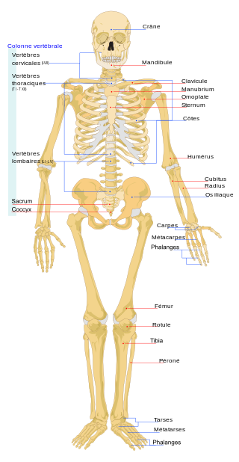
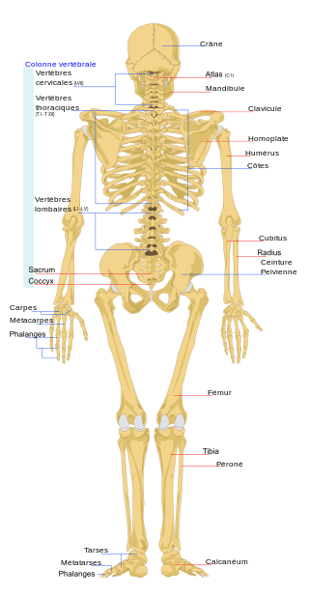
Fiche théorique 2.2
Les os humains (version détaillée)
N.B. Ceci est un squelette féminin. Le squelette de l’homme et de la femme est pratiquement identique, les seules différences notables étant que les os des femmes sont plus fins et plus légers que les os des hommes, et que le bassin des femmes est moins haut et plus large que celui des hommes. Cette dernière différence facilite l’accouchement.

Slide 21
Fiche théorique 3.1
Les groupes d’os
Le squelette a trois fonctions :
- Structure de soutien
- Lien avec les muscles: permets le mouvement
- Protection des organes
Voici une description des cinq principaux groupes d’os:
• Tête
Fonction : PROTECTION du cerveau
Plusieurs os se soudent ensemble pour former le crâne ou ce que l’on appelle boîte crânienne. Ils protègent le cerveau et forment les cavités supérieures orbitaires. Les os de la joue contiennent la partie inférieure des cavités orbitaires et permettent de protéger les yeux. La mandibule (mâchoire inférieure) complète le squelette de la tête.
• Colonne vertébrale
Fonction : la colonne vertébrale, axe central, SOUTIENT la cage thoracique et le crâne. Elle permet le MOUVEMENT du tronc.
Le corps humain possède 33 vertèbres. Parmi elles, vingt-quatre sont articulées et reliées par des ligaments pour former la colonne vertébrale. Les deux premières vertèbres, au niveau du cou, s’articulent de façon à permettre la rotation du cou. Les six vertèbres suivantes relient le cou à la région de l’épaule puis deux autres vertèbres sont reliées à douze paires de côtes qui protègent le cœur, les poumons, les reins et le foie.
Sous la poitrine, ou cavité thoracique, cinq autres vertèbres relient le bas du dos aux régions lombaires, suivies de cinq autres jointes, ou amalgamées, appelées sacrum et reliées à l’os de la hanche, ou bassin. L'ensemble des quatre vertèbres les plus basses est appelé coccyx.
• Cage thoracique
Fonction : PROTECTION des organes
La cage thoracique est une protection osseuse qui préserve le cœur et les poumons. Sa structure élastique est formée de 12 paires de côtes. La majorité des côtes rattachées par devant au sternum formant ainsi la cage thoracique. Les huitième, neuvième et dixième paires rejoignent les côtes supérieures à l’avant et sont nommées fausses côtes. Les deux paires du bas sont appelées côtes flottantes, car devant, elles ne sont rattachées à aucun os, mais elles sont maintenues en place par les vertèbres, les muscles et les ligaments.

Slide 22
Fiche théorique 3.2
Les groupes d’os
•Bras
Fonction : MOUVEMENT
Dans la région de l’épaule, l’os de devant rattaché aux os de la poitrine s’appelle la clavicule et celui de derrière, l’omoplate. L’os du haut du bras, l’humérus, est relié à l’omoplate par une articulation à rotule. Le bras est attaché à l’avant-bras par l’articulation charnière du coude. L’avant-bras est formé de deux os : le plus gros des deux, le cubitus, est principalement lié au coude, et le second, plus petit, le radius, est principalement relié au poignet composé de carpes. Au niveau du poignet, il y a 8 petits os recouverts d’un ligament dur et de deux articulations. Les os du poignet sont reliés à la main (ou métacarpes), eux-mêmes reliés aux doigts (ou phalanges).
Jambe
Fonction: MOUVEMENT et SUPPORT du tronc
L’os de la cuisse (ou fémur) est relié au bassin par une autre articulation à rotule. Le fémur est l’os le plus long et le plus lourd du corps. Il supporte plus de la moitié du poids du corps. Il est relié à la jambe au niveau du genou par une articulation charnière qui inclut la rotule.
Deux os forment la jambe : l’os antérieur de la jambe, le tibia, et l’os du mollet, le péroné, relié au pied au niveau de la cheville. Ce qu’on appelle os de la cheville n’est pas un os séparé; du côté intérieur, c’est une protubérance du tibia située dans sa partie la plus basse et vers l’extérieur, une protubérance du péroné. Ces protubérances entourent les os de la cheville (le talus). La cheville, comme le poignet, est constituée de beaucoup de petits os proches les uns des autres et reliés ensemble par les os principaux du pied (ou métatarses), eux-mêmes rattachés aux orteils (ou phalanges).
Chez les êtres humains, le pied est une base étendue et large qui supporte et maintient le corps humain en équilibre. Chez d’autres animaux, comme chez les primates et les singes, le pied est plutôt une autre main. Il sert à saisir et à s’agripper aux branches et ne possède pas une base aussi large. Les primates et singes ne peuvent rester longtemps sur leurs deux pattes arrière, non seulement à cause de la taille de leurs pieds, mais également à cause de la forme de leur bassin et de leur colonne. Leur bassin ne peut pas porter le poids de la partie supérieure de leur corps. Leur colonne courbée vers l’avant incline le corps de l’animal, l’obligeant à s’appuyer sur ses quatre pattes pour avoir un meilleur équilibre et un meilleur confort dans ses mouvements.
• Bassin
Fonction: SOUTIENT les organes de l’abdomen et la colonne vertébrale.
Le bassin est constitué des deux os iliaques (ou coxaux) à droite et à gauche, et du sacrum derrière. Le bassin relie la partie supérieure du corps et la partie inférieure. Chez les êtres humains, sa forme large, incurvée et plate permet, grâce également à la colonne vertébrale, de maintenir le corps droit, de tenir debout et de marcher sur deux jambes.
Le bassin féminin est plus large que le bassin masculin, car il est destiné à contenir le fœtus pendant la grossesse et il permet l’accouchement.

Slide 23
Évaluations
Nom | Pages
Corrigé de la fiche d’activité D | 24
Corrigé de la fiche d’activité E | 25
Évaluation des manifestations observables | 26
Grille d’évaluation générale | 27
Grille synthèse | 28

Slide 24

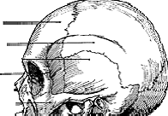

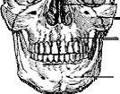





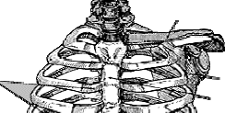




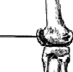
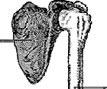

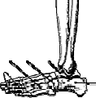


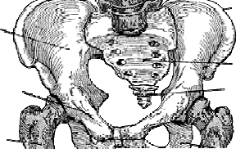




Fiche d’activité D Corrigé
Les principaux groupes d’os
Quels sont les noms de ces 6 principaux groupes d’os ?
Groupe d’os n°1 : Tête
Groupe d’os n°2 : Colonne vertébrale
Groupe d’os n°3 : Cage thoracique
Groupe d’os n°5 : Jambe
Groupe d’os n°4 : Bassin
Groupe d’os n°6 : Bras

Slide 25
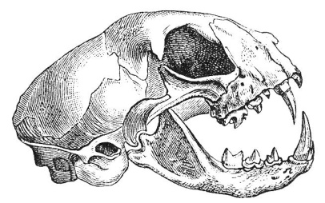
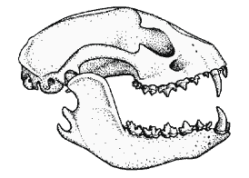
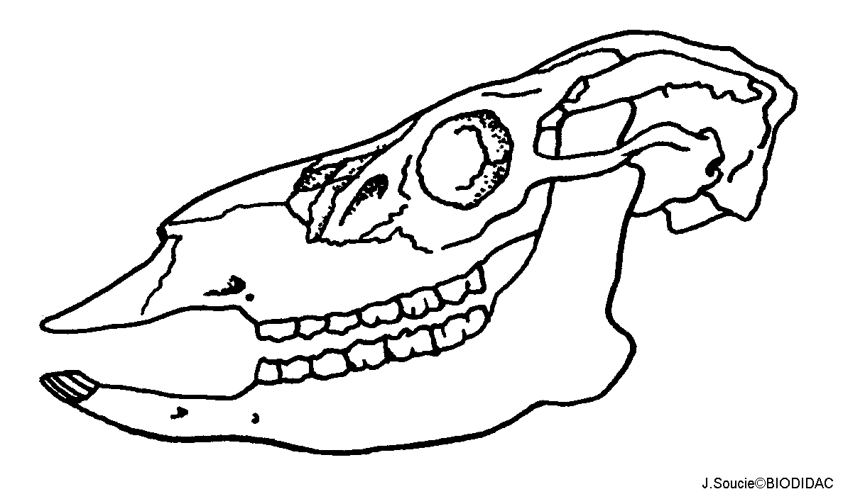
Fiche d’activité E Corrigé
Les dents et les mâchoires
 | Dents Quelles dents possède cet animal ? | Utilité Que peut manger l’animal avec de telles dents ? Pourquoi pensez-vous cela ? | Régime alimentaire Comment appelle-t-on un animal qui mange ce genre de nourriture ?
Crâne 1 | Ce crâne est celui d’un lynx. Il possède de longues canines et des molaires pointues et aiguisées. | Les canines servent à déchirer la viande, et les molaires servent à la couper. La viande constitue donc son repas de base. | Carnivore. Le lynx attrape des proies de toute sorte: petits mammifères et oiseaux.
Crâne 2 | Ce crâne est celui d’un rat. Il a des incisives aiguisées en avant et des molaires plates derrière. | Les incisives servent à ronger et les molaires à broyer. Il mange principalement des graines, mais peut se nourrir de toute sorte d’autres choses. | Le rat est d’abord un herbivore, mais il ne se gêne pas pour manger de la viande. On peut presque dire que c’est un omnivore.
Crâne 3 | Ce crâne est celui d’un raton laveur. Il possède toutes les sortes de dents. | Ses dents lui permettent autant de déchiqueter, de déchirer ou de broyer. Il se nourrit d'une grande variété de plantes et d'animaux. | Le raton laveur est omnivore. Il raffole des insectes et des grenouilles.
Crâne 4 | Ce crâne est celui d’un cerf. Il possède des incisives uniquement sur la mâchoire inférieure, mais plusieurs molaires aplaties, légèrement courbes et qui ont des arêtes aiguisées. | Avec ses incisives, il presse les brindilles et les herbes contre la mâchoire supérieure et les déchire, comme le système de découpage des feuilles d'aluminium. Ses molaires servent à broyer. Il se nourrit donc essentiellement de plantes. | Le cerf est herbivore. Il adore par-dessus tout l’écorce des jeunes tiges d’arbres.

Slide 26
Grille des manifestations observables (MO)
Date:___________
Nom de l’élève |  | Compétence 1 (démarche) |  | Compétence 2 (matériel) |  | Compétence 1 (démarche)
 |  | Manipulations |  |  |  | Engagé (Autorégulé, Actif, Passif, Désengagé)
 |  | Ordonné et structuré (A-E) L’élève remplit-il bien la feuille d’exercice? |  | Sécuritaire, minutieux (A-E) L’élève fait-il attention au matériel utilisé?
1
2
3
4
5
6
7
8
9
10
11
12
13
14
15
16
17
18
19
20

Slide 27
Grille d’évaluation générale
 |  | ÉLÉMENTS OBSERVABLES
Critère | Activités | A | B | C Avec soutien (enseignant, équipe) | D Même avec soutien
Critère 1 Description adéquate du problème | Act. 1, 2,3 4, 5, 6 | Émet une hypothèse précise et justifiée choix adéquat | Émet une hypothèse justifiée, mais qui manque de précision. | Émet des hypothèses qui sont faiblement justifiées, mais se positionne (je pense que). | Réussit difficilement à identifier le facteur (je pense que) dans son hypothèse et elle est injustifiée.
Critère 2 Mise en œuvre d’une démarche appropriée | Act. 1, 2,3 4, 5, 6 MO | Réalise une expérience de manière structurée, et ordonnée. Le dessin du squelette est relativement complet et peu erroné. S’engage de manière active et autorégulée (planification). | Réalise une expérience avec de faibles lacunes au niveau de l’organisation des manipulations. Le dessin du squelette est erroné, mais se rapproche de la réalité. Se régule pendant sa démarche (actif). | Réalise une expérience avec un manque de minutie et une faible organisation. L’élève ne sait pas comment dessiner le squelette, mais il essaie quelque chose d’erroné. S’engage de manière passive. | Réalise une expérience de manière désorganisée et bâclée. L’élève ne dessine pratiquement rien. Est désengagé
Critère 3 Utilisation appropriée d’instruments, d’outils ou de techniques | Act. 1, 2, 6 MO | Utilise de manière minutieuse et sécuritaire les objets, les outils, les instruments ou les techniques. Manipule minutieusement la pelote de réjection à l’aide de la pince et de la loupe. Classe les os avec minutie. |  | Utilise de manière approximative, mais sécuritaire les objets, les outils, les instruments ou les techniques. Manque de minutie dans sa manipulation. | N’utilise pas de façon sécuritaire les objets, les outils, les instruments ou les techniques. N’est pas rigoureux et minutieux dans sa manipulation.
Critère 4 Utilisation/ maitrise appropriée des connaissances scientifiques et techniques | Act. 1, 2,3 4, 5, 6 | L’interprétation est justifiée et en lien avec l’observation. (quelles conditions sont idéales pour la germination) | L’interprétation est souvent justifiée et en lien avec l’observation. | L’interprétation est souvent justifiée et en lien avec l’observation. | L’interprétation est souvent justifiée et en lien avec l’observation.

Slide 28
Grille synthèse d’évaluation de l’activité
Nom de l’élève |  | Critère 1 |  |  | Critère 2 |  |  | Critère 3 |  |  | Critère 4
Provenance des observations |  | Écrits page(s) : | Manif. obs. | Note ou Cote | Écrits page(s) : | Manif. obs. | Note ou Cote | Écrits page(s) : | Manif. obs. | Note ou Cote | Écrits page(s) : | Manif. obs. | Note ou Cote
1
2
3
4
5
6
7
8
9
10
11
12
13
14
15
16
17
18
19
20

Slide 29
Fiches TNI
Identification | Nom de la fiche | Pages
1 | Les principaux os du squelette humain | 30
2 | Les dents et la mâchoire humaine | 31
3 | Dentition du chien | 32
4 | Activité sur les dents | 33
5 | Identification des os | 34

Slide 30
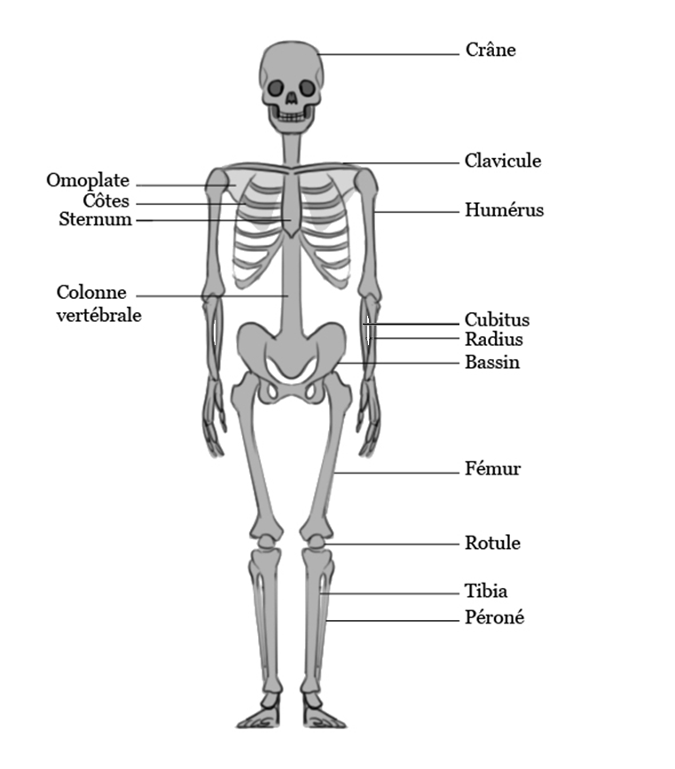

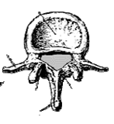
Fiche TNI-1
Les principaux os du squelette humain
Vertèbre
n.b. Comme la colonne vertébrale, le crâne et le bassin sont en réalité composés de plusieurs os.

Slide 31
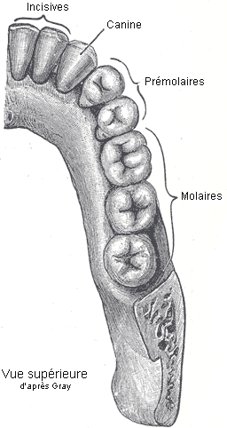
Fiche TNI-2
Les dents et la mâchoire humaine
Saviez-vous que les jeunes enfants ont moins de dents que les adultes ?
Les enfants n’ont en moyenne que 20 dents, alors que les adultes en ont 32 !
Parmi ces dents:
les incisives servent à couper, trancher et ronger;
les canines servent à déchirer ;
- les prémolaires et les molaires servent à écraser, à mâcher.
Mais comment tiennent les dents ? Chaque dent possède une partie visible appelée la couronne ainsi qu’une partie non visible appelée la racine. La racine est implantée dans la mâchoire supérieure ou inférieure et sert à accrocher la dent à la mâchoire.
La mâchoire inférieure est le seul os du crâne qui peut bouger.
Mâchoire supérieure
17
16
15
14
13
12
11
21
22
23
24
25
26
27
28
Racines
Couronnes
Molaires
Prémolaires
Incisives
Incisives
Canines
Canines
Prémolaire
Au total, un adulte a :
• 8 incisives
• 4 canines
• 8 prémolaires
• 12 molaires
Molaires

Slide 32
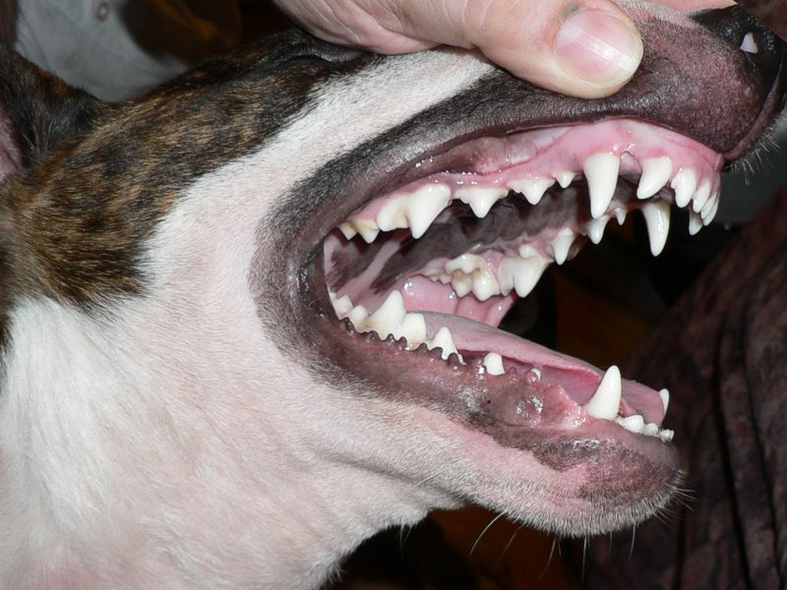
Fiche TNI-3
Dentition du chien

Slide 33
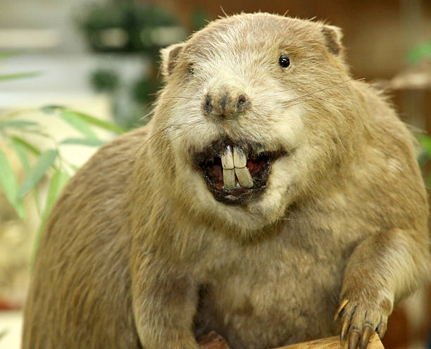
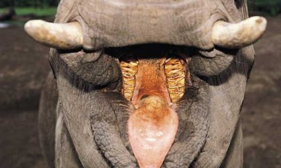
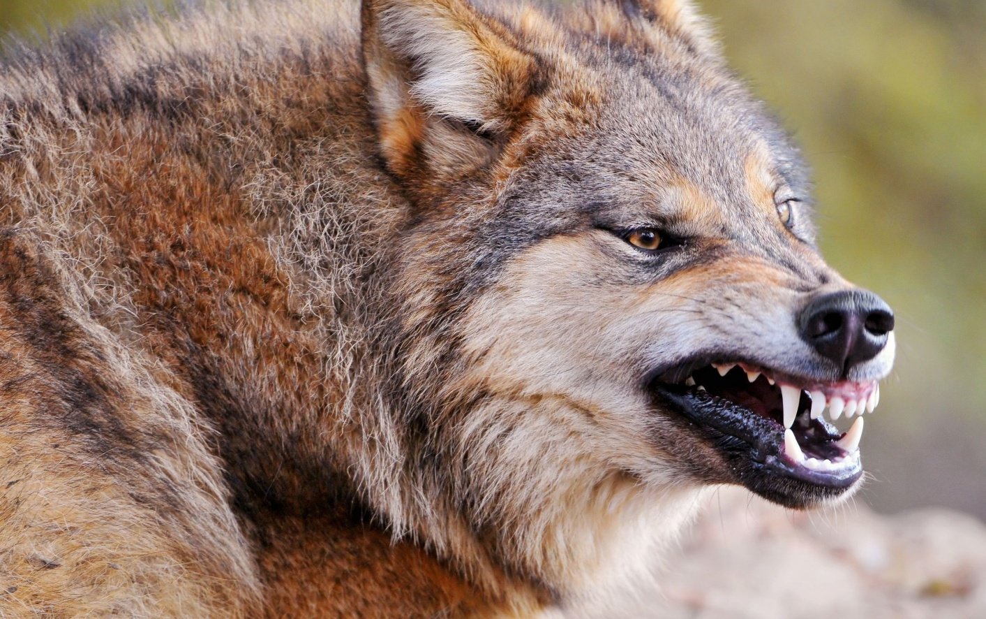
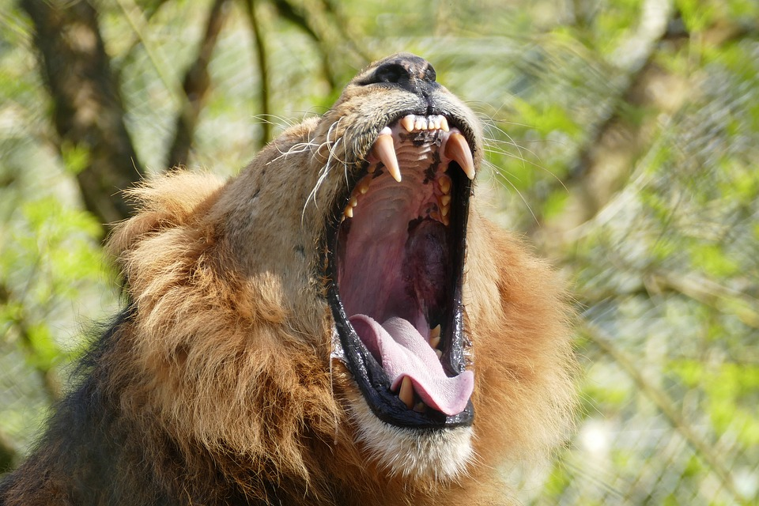
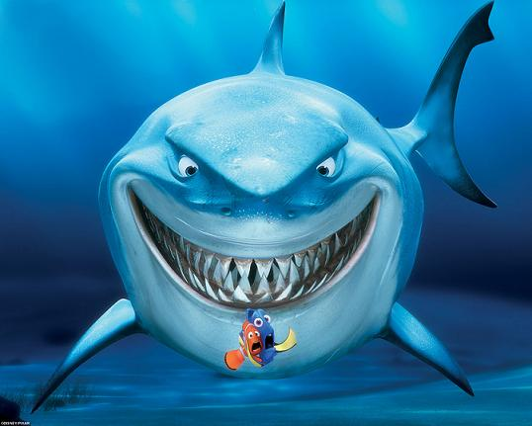
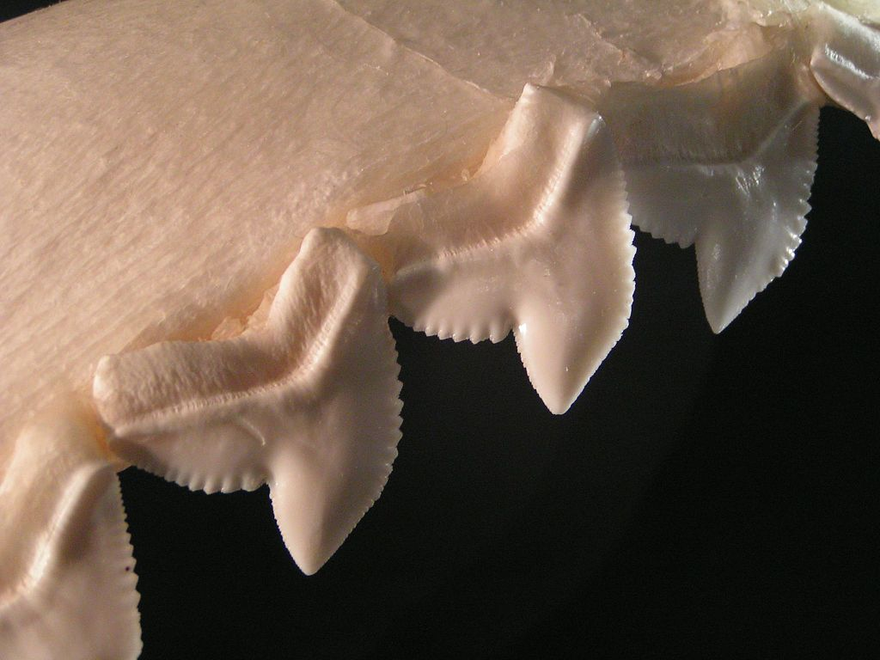
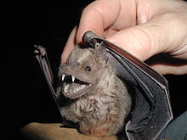
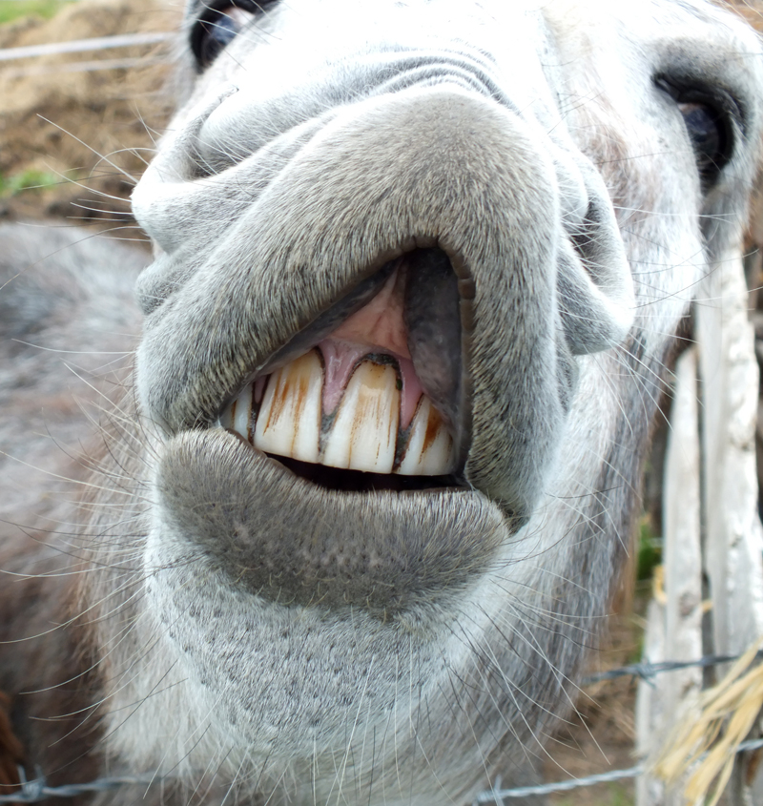
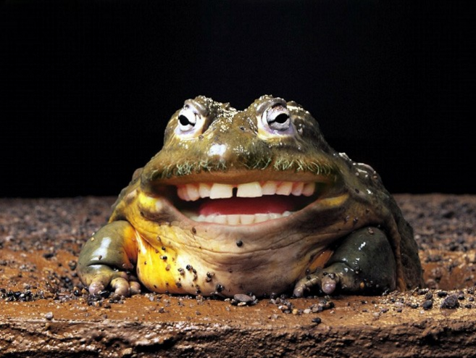
Fiche TNI-4
Activité sur les dents

Slide 34
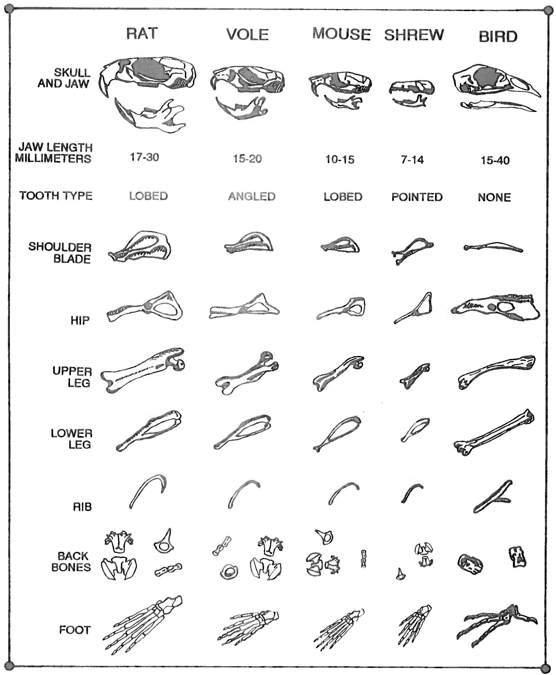
Fiche TNI-5
Identification des os
ANIMAL : RAT CAMPAGNOLE SOURIS MUSARAIGNE OISEAU
CRÂNE ET
MÂCHOIRE
LONGUEUR DE LA MÂCHOIRE
EN MILLIMÈTRES
La longueur de la mâchoire (jaw) se mesure d’une extrémité à l’autre, donc à partir du bout de l’incisive.
OMOPLATE
HANCHE
HAUT DE LA JAMBE
BAS DE LA JAMBE
CÔTES
VERTÈBRES
PIED

Slide 35
Fiches d’activités
Identification | Nom de la fiche | Pages
A | L’objet mystérieux | 01
B | Les indices | 02-03
C | Les os humains | 04
D | Les principaux groupes d’os | 05-06
E | Les dents et la mâchoire | 07-08
F | Squelettes de petits animaux | 09-010

Slide 36
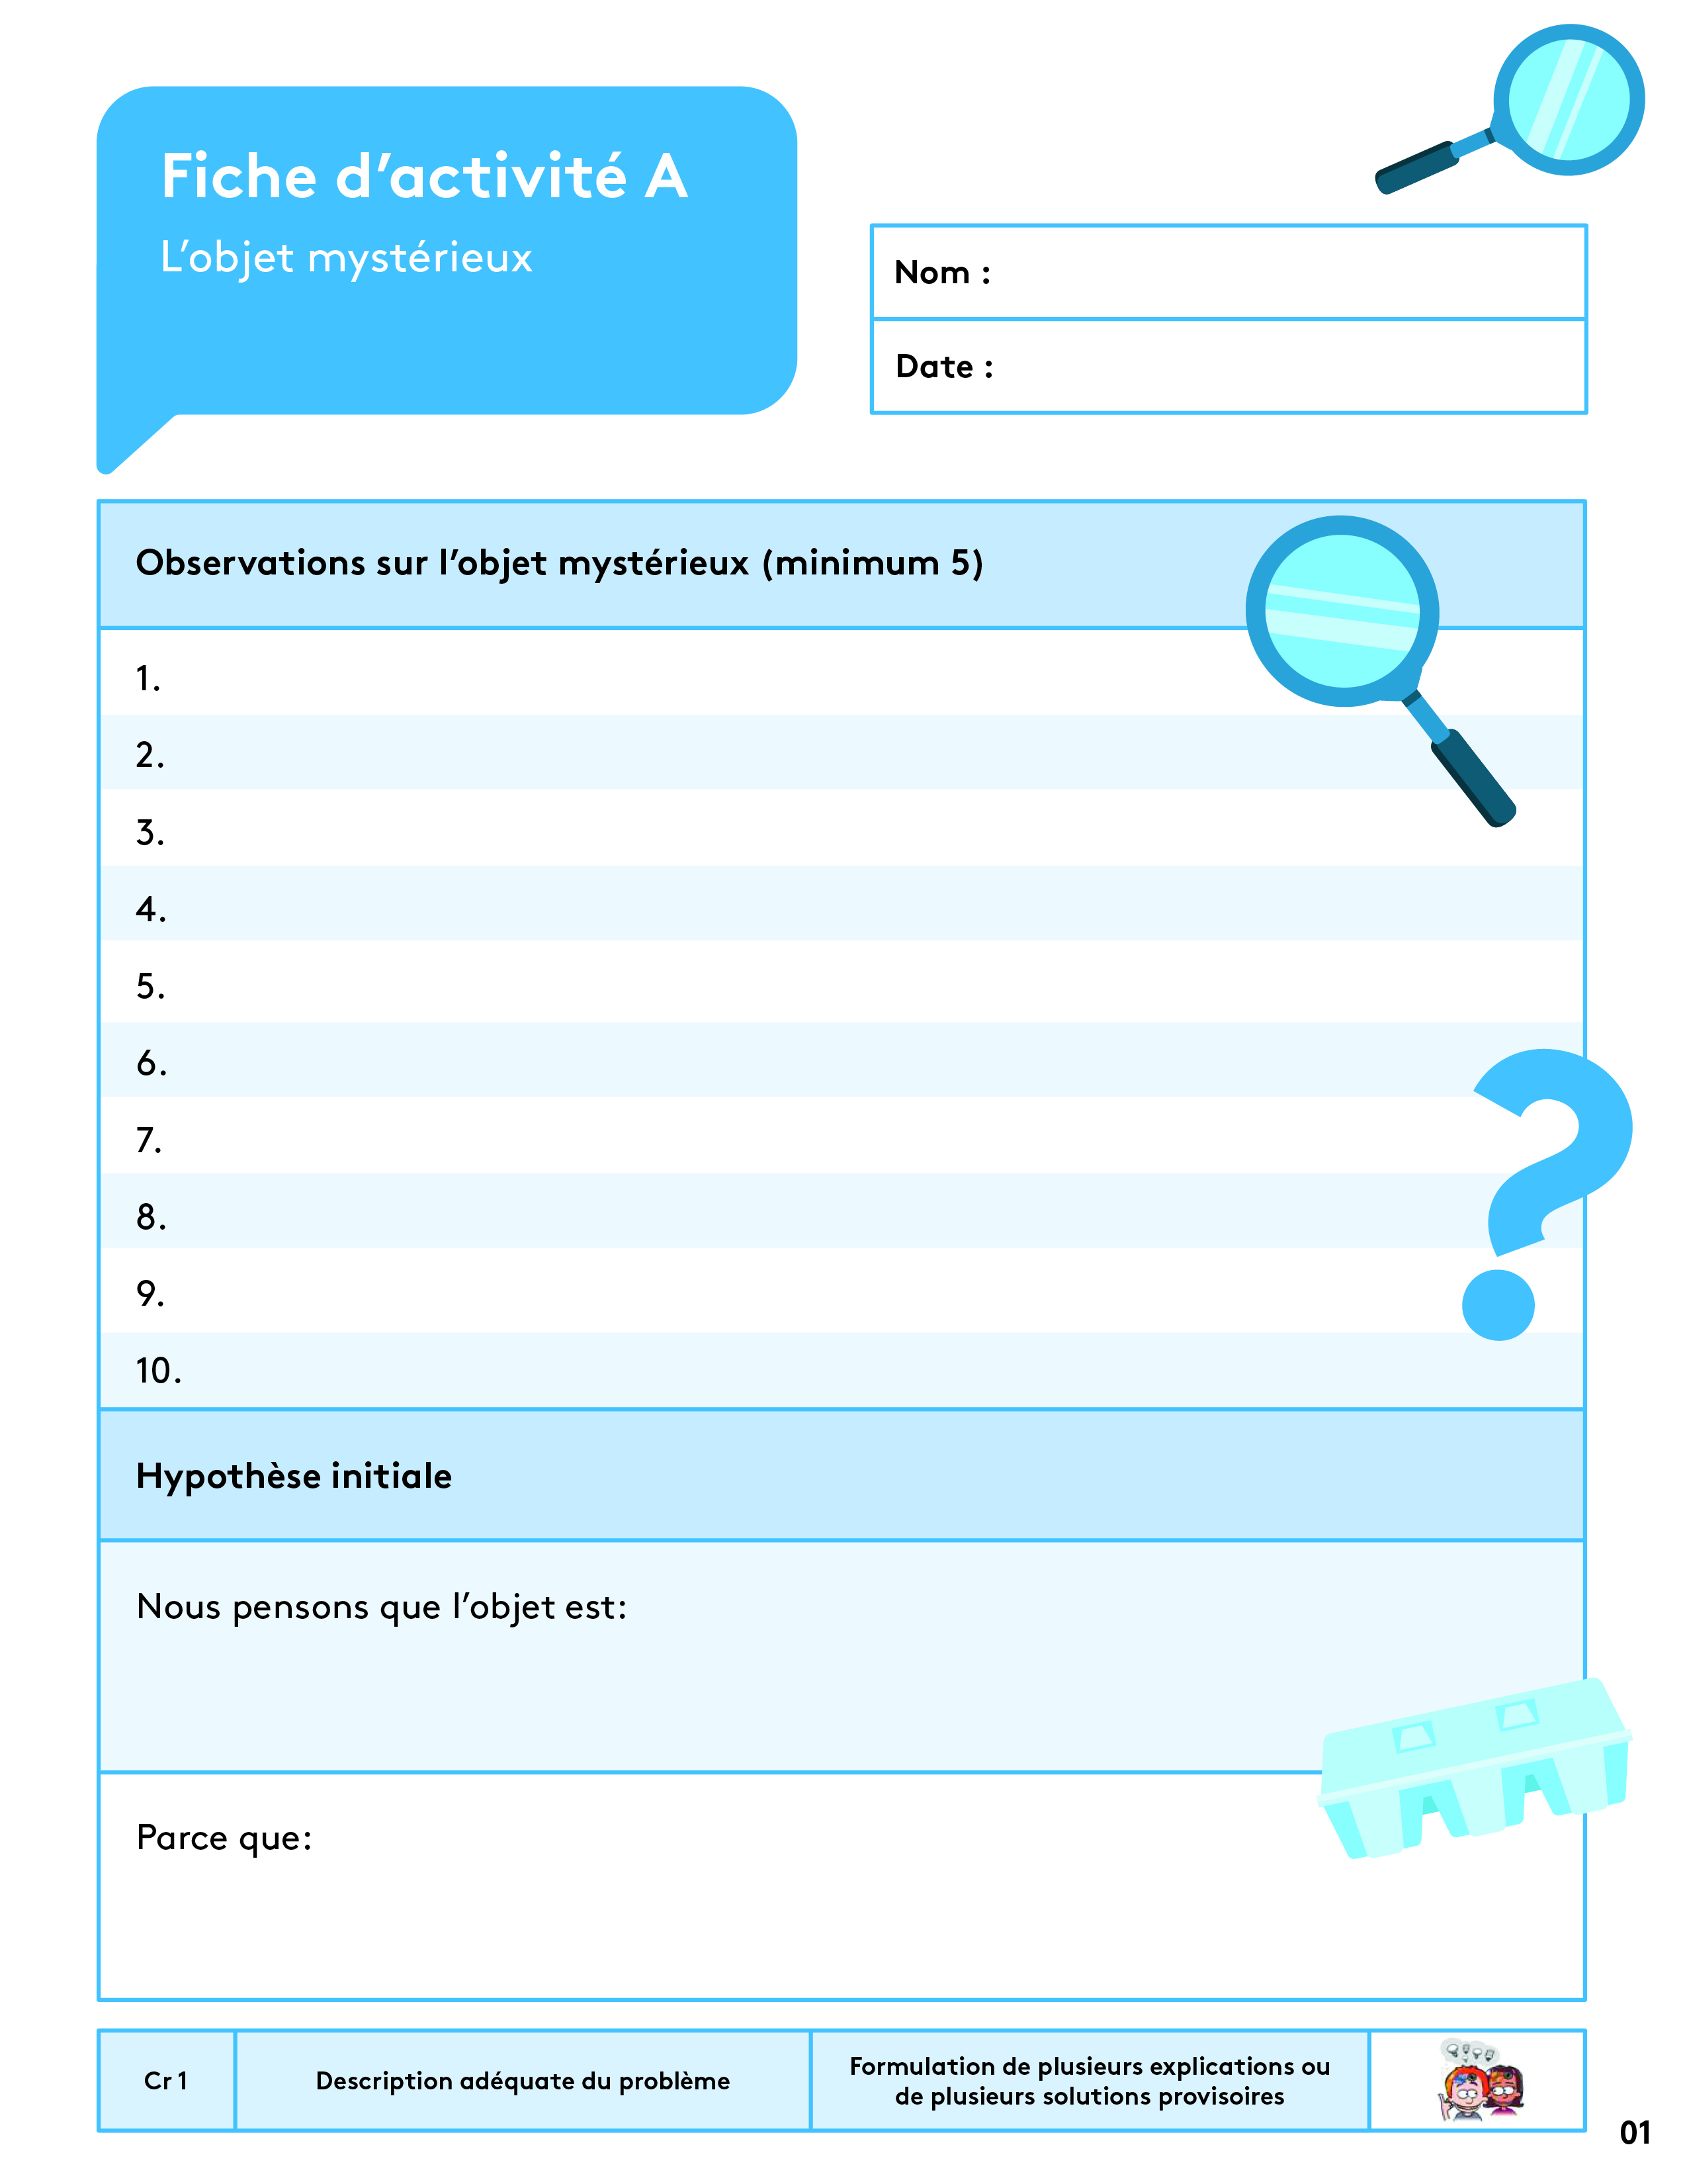

Slide 37
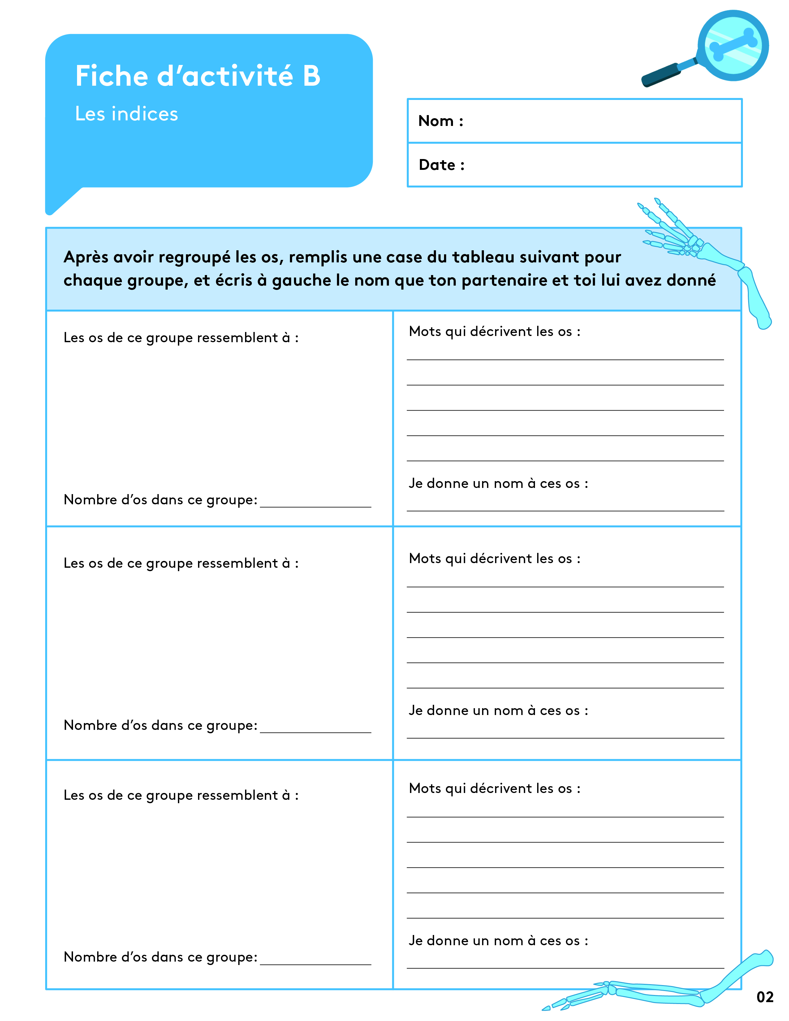

Slide 38
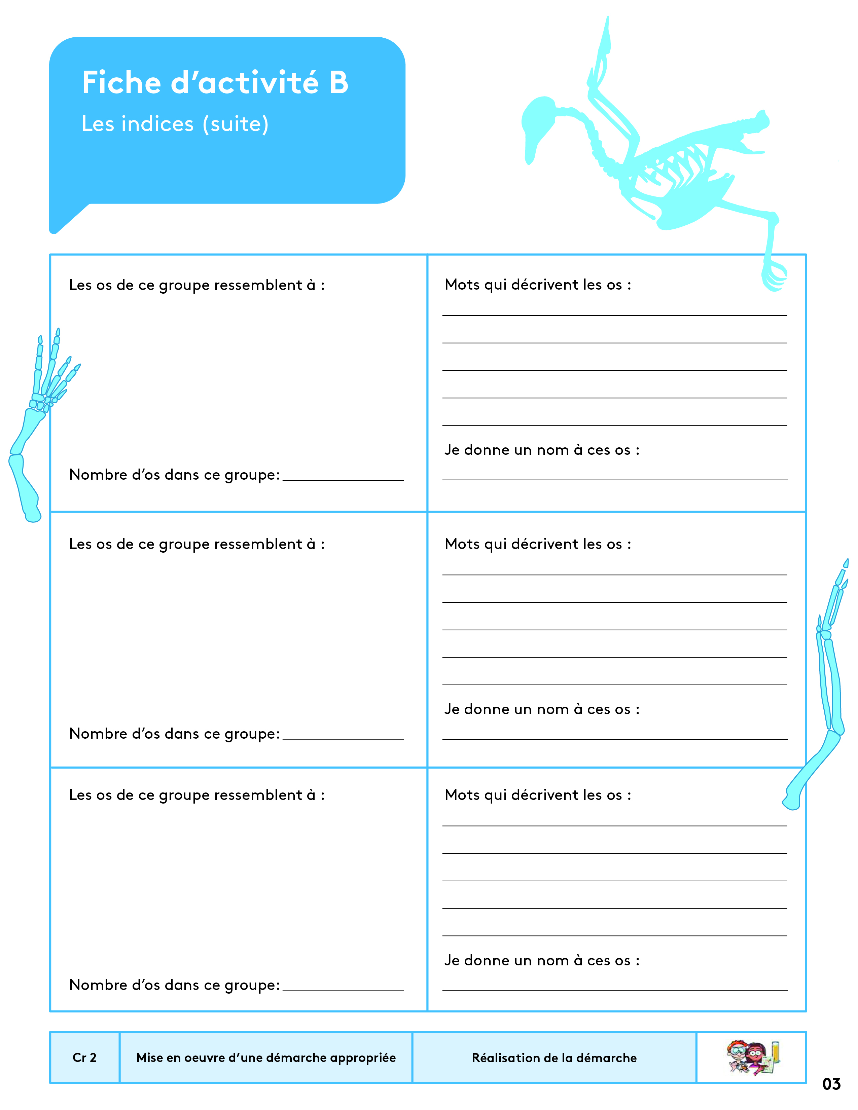

Slide 39
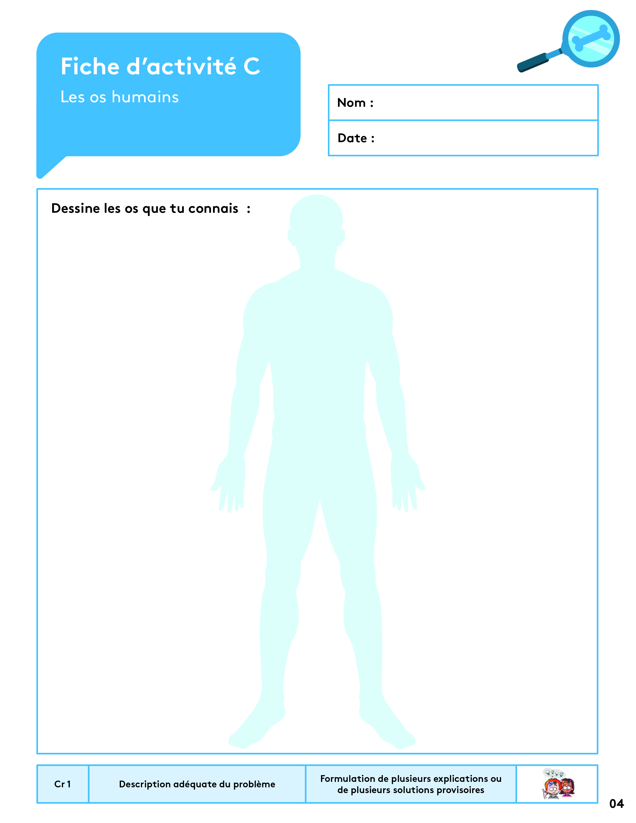

Slide 40
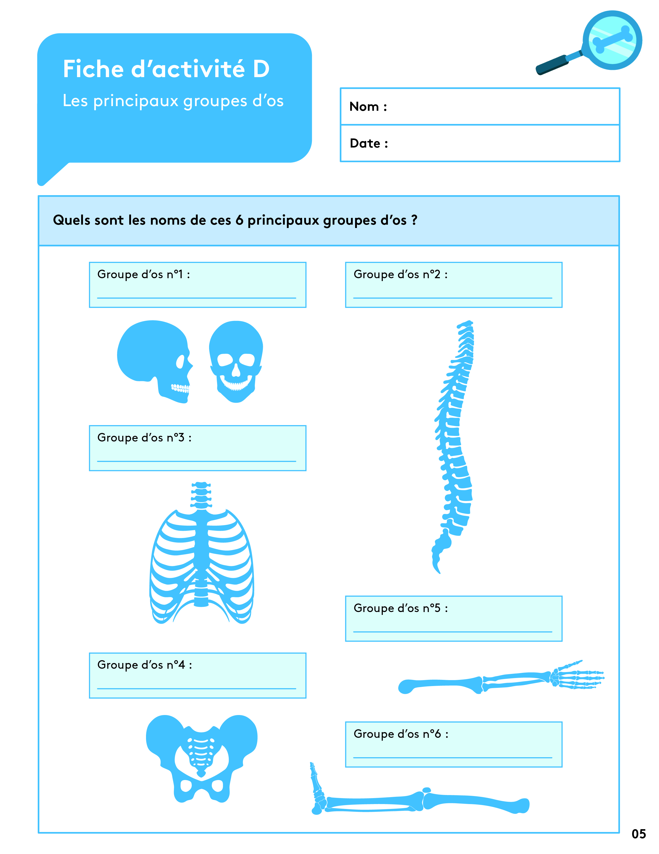

Slide 41
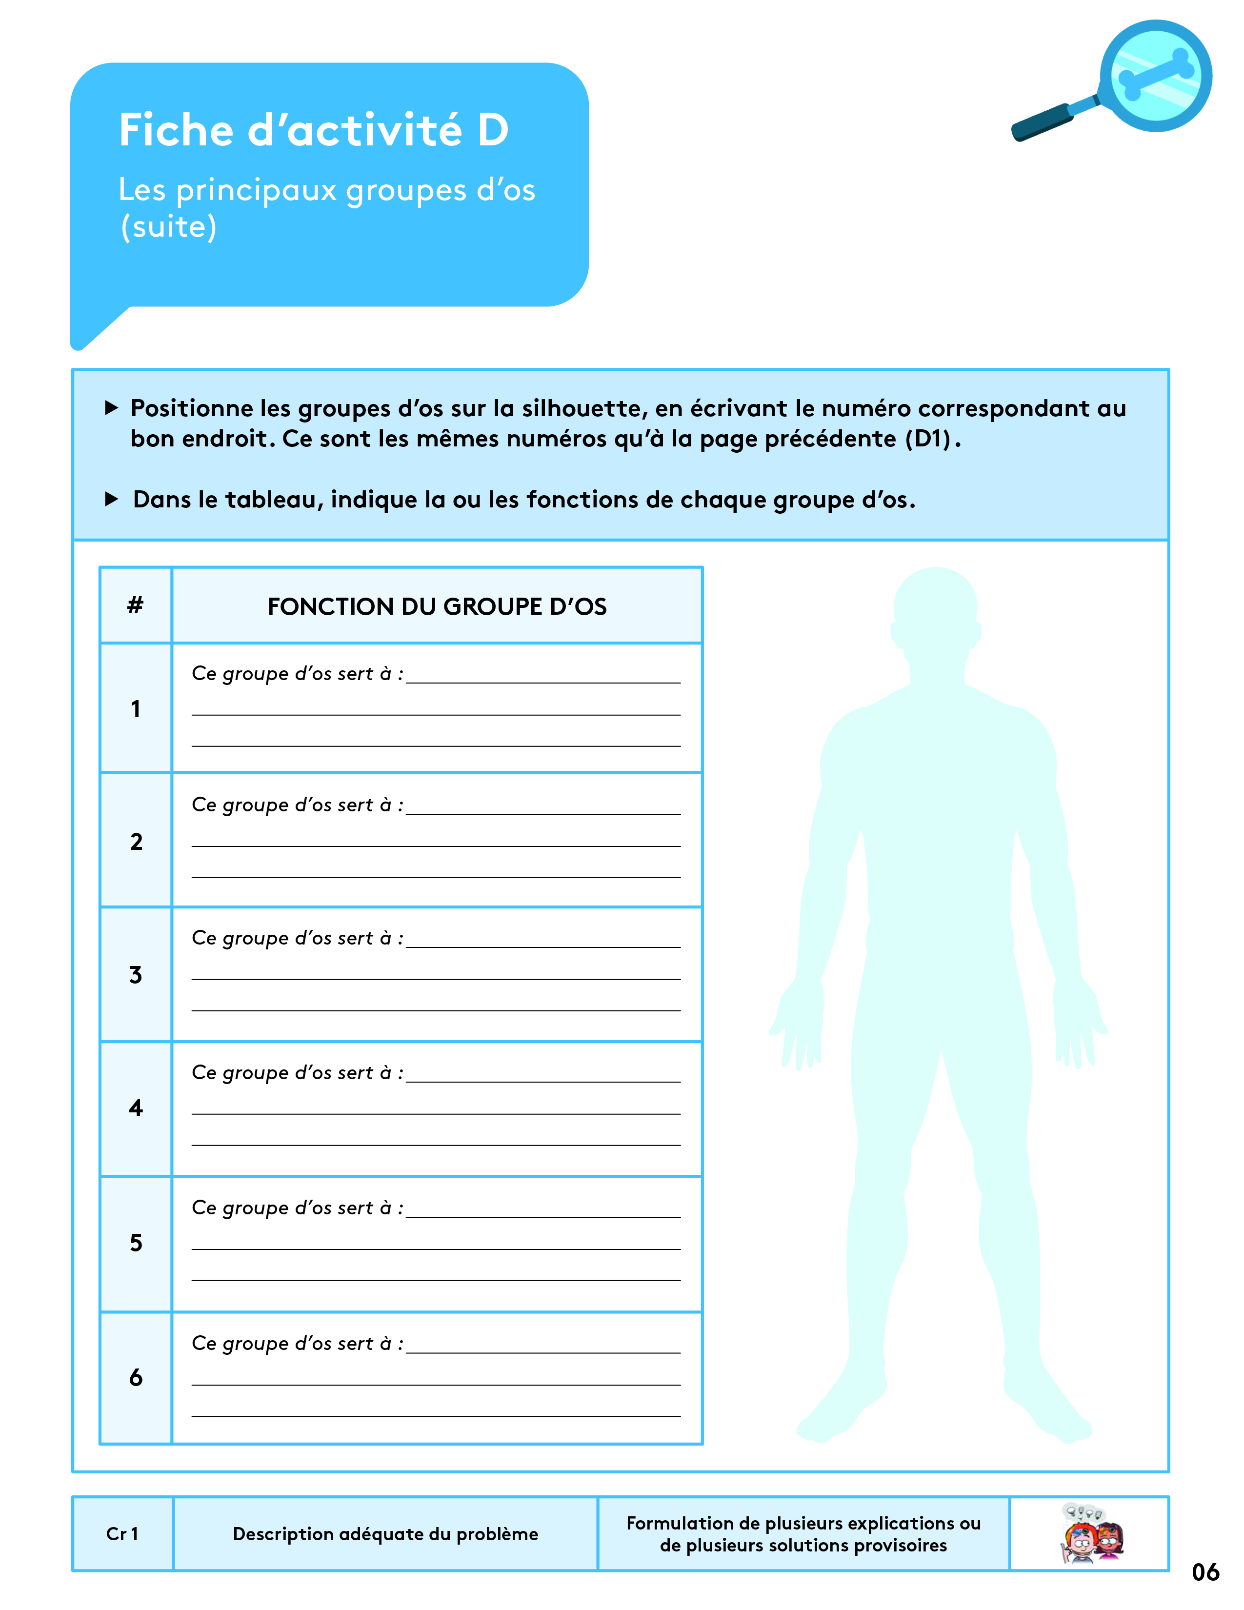

Slide 42
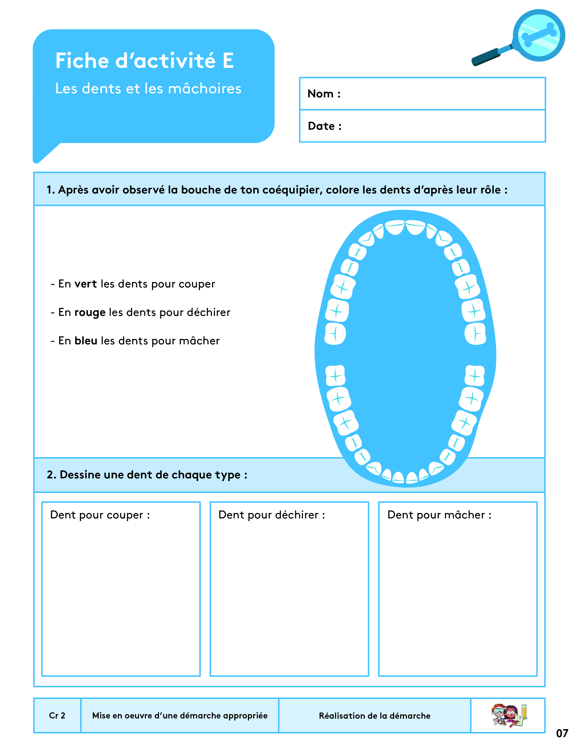

Slide 43
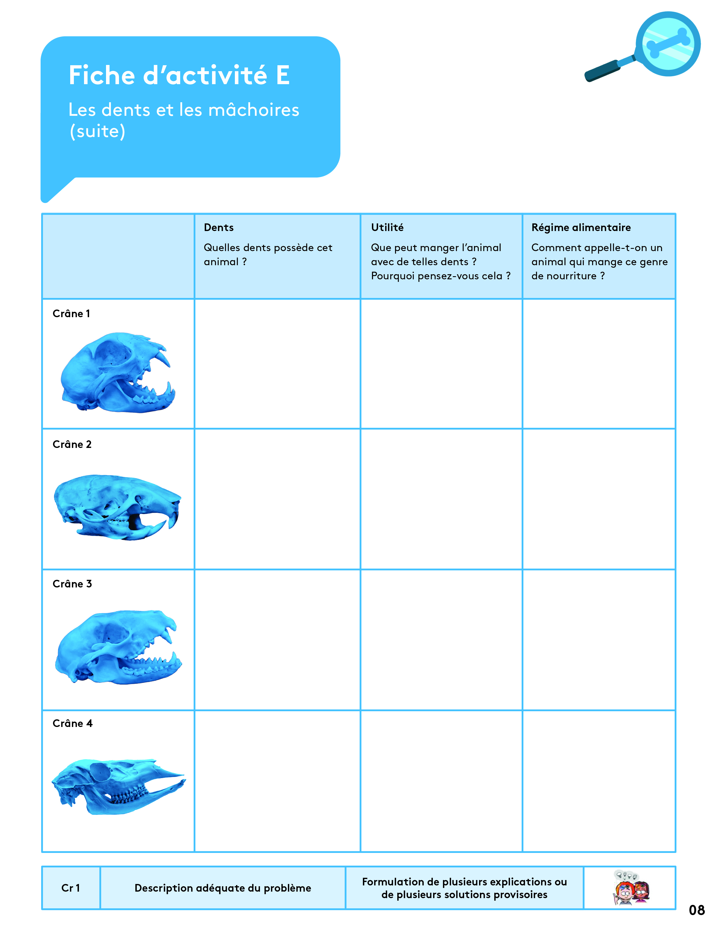

Slide 44
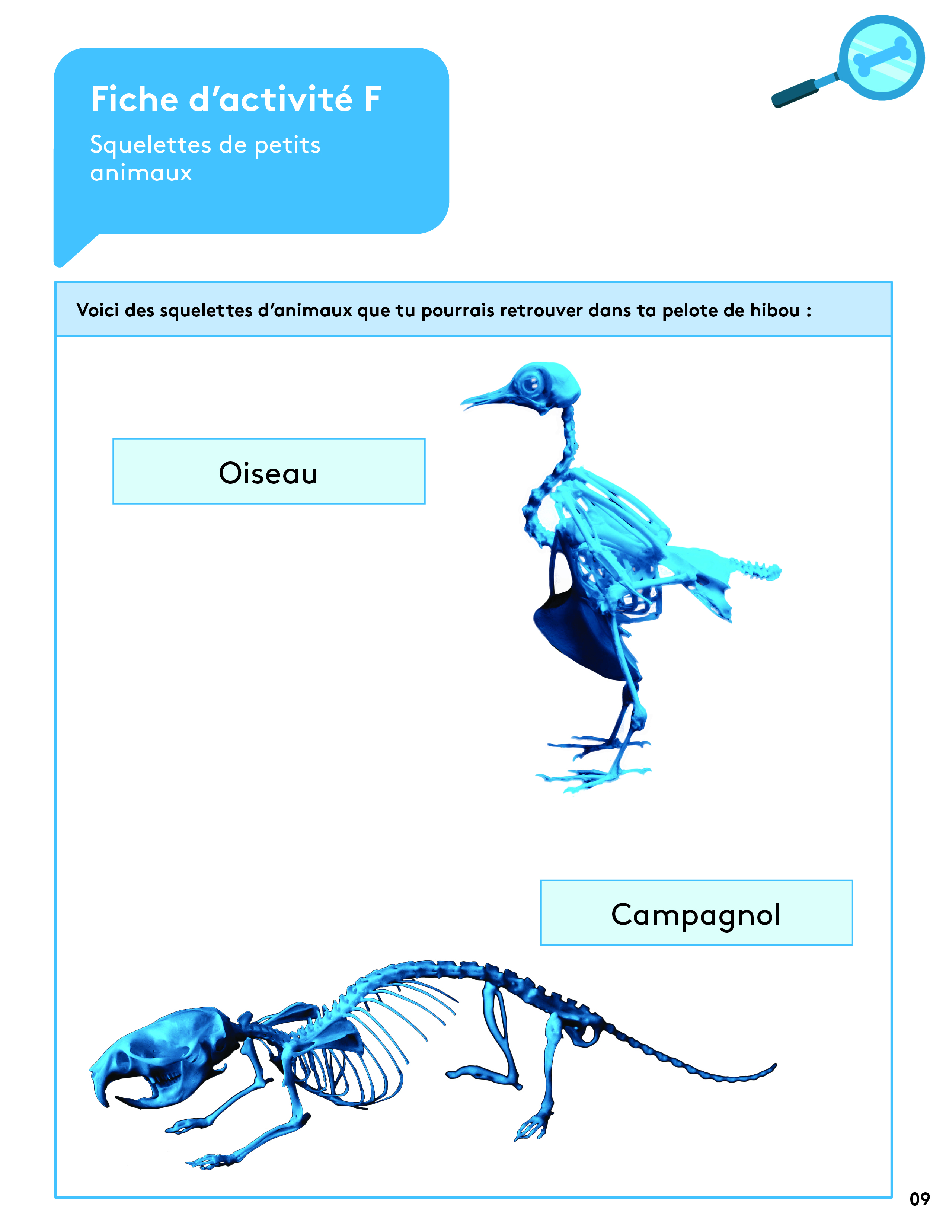

Slide 45
